Slide 1
极 简 风 汇 报
汇报人：一页之间

Slide 2
设计是一种态度
设计师 ：一页之间

Slide 3
工 作 概 述
01
02
重 点 项 目
俄国作家陀思妥耶夫斯基曾经说过一句耐人寻味的话，他说，我怕我配不上自己所受的苦难
目
俄国作家陀思妥耶夫斯基曾经说过一句耐人寻味的话，他说，我怕我配不上自己所受的苦难
录
优 劣 分 析
03
未 来 规 划
04
俄国作家陀思妥耶夫斯基曾经说过一句耐人寻味的话，他说，我怕我配不上自己所受的苦难
俄国作家陀思妥耶夫斯基曾经说过一句耐人寻味的话，他说，我怕我配不上自己所受的苦难

Slide 4
01
工 作 概 述
The work overview of last year

Slide 5
概述
苦 痛 何 所 谓
过去的一年
时光
痛苦，究竟意味着什么
司马迁在《报任安书》中，一语道破
文王拘而演《周易》，仲尼厄而作《春秋》，屈原放逐乃赋《离骚》左丘失明厥有《国语》
中国古代文人有多少沉郁顿挫的痛
就有多少达观不屈的逆境重生

Slide 6

请添加您的标题
工 作 概 述
俄国作家陀思妥耶夫斯基曾经说过一句耐人寻味的话，他说
我怕我配不上自己所受的苦难

Slide 7
请添加您的标题
品 味 苦 痛
俄国作家陀思妥耶夫斯基曾经说过一句耐人寻味的话
他说，我怕我配不上自己所受的苦难
我想，这句话的含义是，即便我们身处最恶劣的境遇
我们仍然有着不可被剥夺的精神的自由，仍然可以选择以尊严的方式面对痛苦
而这种选择本身
就彰显着人性的高贵

Slide 8

请添加您的标题
任 重 道 远
If you have been working hard, you are dreaming. If you have been thinking about it, if you have been thinking about it.
仁 为 己 任
If you have been working hard, you are dreaming. If you have been thinking about it, if you have been thinking about it.

Slide 9
02
重 点 项 目
The important project of last year

Slide 10

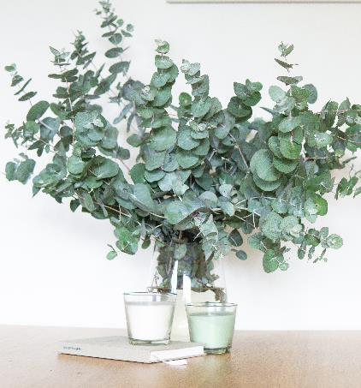
请添加您的标题
01
02
俄国作家陀思妥耶夫斯基曾经说过一句耐人寻味的话，他说
我怕我配不上自己所受的苦难
俄国作家陀思妥耶夫斯基曾经说过一句耐人寻味的话，他说
我怕我配不上自己所受的苦难

Slide 11
请添加您的标题
品味苦痛
品味苦痛
俄国作家陀思妥耶夫斯基曾经说过一句耐人寻味的话，他说，我怕我配不上自己所受的苦难
02
俄国作家陀思妥耶夫斯基曾经说过一句耐人寻味的话，他说，我怕我配不上自己所受的苦难
01
03
品味苦痛
品味苦痛
俄国作家陀思妥耶夫斯基曾经说过一句耐人寻味的话，他说，我怕我配不上自己所受的苦难
04
俄国作家陀思妥耶夫斯基曾经说过一句耐人寻味的话，他说，我怕我配不上自己所受的苦难

Slide 12
请添加您的标题
俄国作家陀思妥耶夫斯基
曾经说过一句
耐人寻味的话，他说，我怕我配不上自己
所受的苦难
俄国作家陀思妥耶夫斯基
曾经说过一句
耐人寻味的话，他说，我怕我配不上自己
所受的苦难
俄国作家陀思妥耶夫斯基
曾经说过一句
耐人寻味的话，他说，我怕我配不上自己
所受的苦难
俄国作家陀思妥耶夫斯基
曾经说过一句
耐人寻味的话，他说，我怕我配不上自己
所受的苦难

Slide 13
03
优 劣 分 析
The SWOT analysis of last year

Slide 14
请添加您的标题
优 势
劣 势
俄国作家陀思妥耶夫斯基曾经说过一句耐人寻味的话
他说，我怕我配不上自己所受的苦难
我想，这句话的含义是，即便我们身处最恶劣的境遇
我们仍然有着不可被剥夺的精神的自由
俄国作家陀思妥耶夫斯基曾经说过一句耐人寻味的话
他说，我怕我配不上自己所受的苦难
我想，这句话的含义是，即便我们身处最恶劣的境遇
我们仍然有着不可被剥夺的精神的自由

Slide 15
请添加您的标题
机 遇
挑 战
俄国作家陀思妥耶夫斯基曾经说过一句耐人寻味的话
他说，我怕我配不上自己所受的苦难
我想，这句话的含义是，即便我们身处最恶劣的境遇
我们仍然有着不可被剥夺的精神的自由
俄国作家陀思妥耶夫斯基曾经说过一句耐人寻味的话
他说，我怕我配不上自己所受的苦难
我想，这句话的含义是，即便我们身处最恶劣的境遇
我们仍然有着不可被剥夺的精神的自由

Slide 16
04
未 来 规 划
The future plan of next year

Slide 17
请添加您的标题
80%
第四阶段标题
66%
我怕我配不上自己所受的苦难
第三阶段标题
30%
第二阶段标题
我怕我配不上自己所受的苦难
45%
我怕我配不上自己所受的苦难
第一阶段标题
我怕我配不上自己所受的苦难

Slide 18
请添加您的标题
品味苦痛
品味苦痛
俄国作家陀思妥耶夫斯基曾经说过一句耐人寻味的话，他说，我怕我配不上自己所受的苦难
俄国作家陀思妥耶夫斯基曾经说过一句耐人寻味的话，他说，我怕我配不上自己所受的苦难
01
02
03
04
品味苦痛
品味苦痛
俄国作家陀思妥耶夫斯基曾经说过一句耐人寻味的话，他说，我怕我配不上自己所受的苦难
俄国作家陀思妥耶夫斯基曾经说过一句耐人寻味的话，他说，我怕我配不上自己所受的苦难

Slide 19
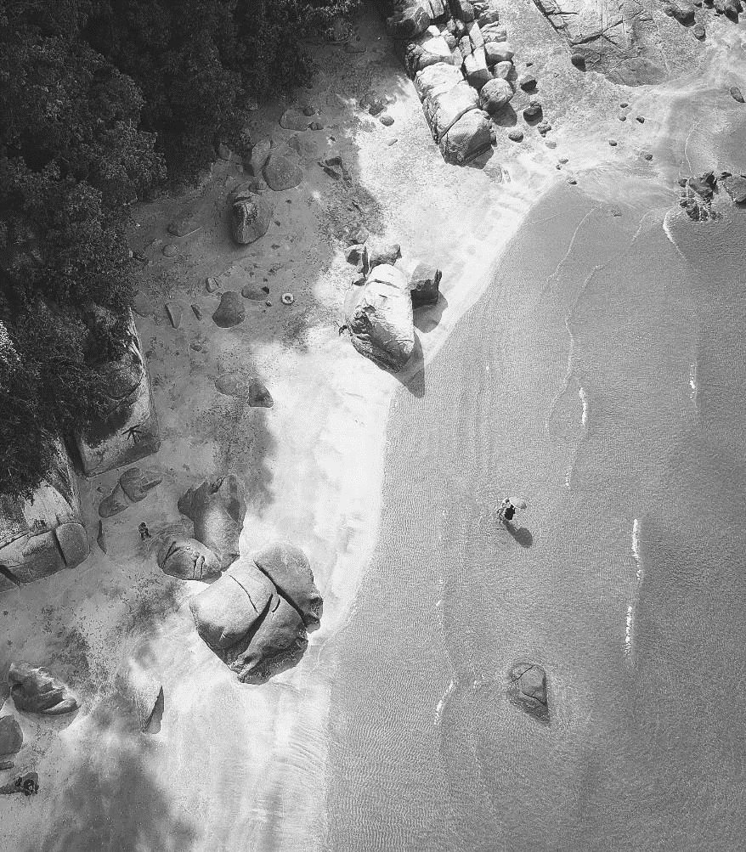
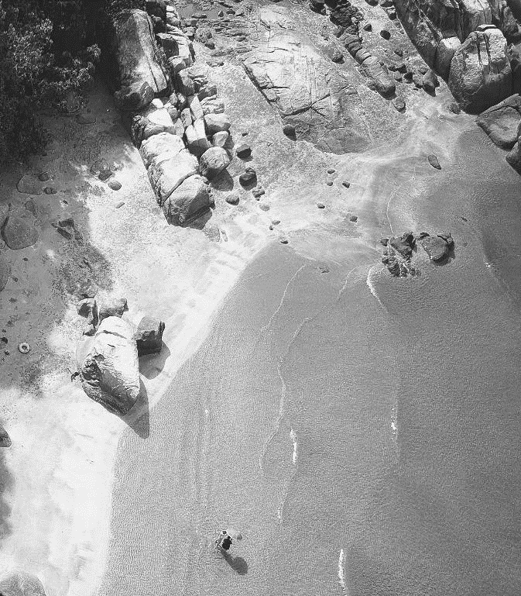
未 来 展 望
痛苦，究竟意味着什么
司马迁在《报任安书》中，一语道破
文王拘而演《周易》，仲尼厄而作《春秋》，屈原放逐乃赋《离骚》左丘失明厥有《国语》
中国古代文人有多少沉郁顿挫的痛
痛苦，究竟意味着什么
司马迁在《报任安书》中，一语道破
文王拘而演《周易》，仲尼厄而作《春秋》，屈原放逐乃赋《离骚》左丘失明厥有《国语》
中国古代文人有多少沉郁顿挫的痛

Slide 20
感 谢 大 家 的 聆 听
汇报时间：20XX.01.01

Slide 21




一站式办公内容服务平台
5大模板库 | 10大素材库 | 千万文库资源 | 60+项AI应用服务
资源全面、质量精美专业，提升工作学习质量与效率，打造极致高效的办公体验。稻壳儿，让办公更轻松
模板
图表
字体
图标
图片
文库
简历
备课
组卷
海报
【声明】
本数字作品由稻壳儿提供，稻壳儿尊重知识产权，并注重保护原创设计师及用户享有的各项权利。更多优质内容前往：https://www.docer.com/?from=pinpai
郑重提醒：您对数字作品的使用行为应当遵循《WPS稻壳儿平台服务使用协议》（https://www.wps.cn/privacy/clean_docer）的相关约定，包括但不限于：
1、数字作品本身（包括但不限于文字模板、表格模板、演示模板等）及其包含的全部素材（包括但不限于字体、图片、图标、文本框、艺术字等）均不支持商用，仅能为您个人学习、研究或欣赏目的使用。
2、您不可将数字作品中的全部或部分内容用于复制再出售，或以出租、出借、转让、分销、发布等其他任何直接、间接方式提供给他人使用。
3、您不可将数字作品接入网站、平台等，或以任意方式为他人提供数字作品下载。
4、数字作品中包含的内容仅供参考，稻壳儿不保证真实性、正确性、有效性、完整性和准确性，不代表稻壳儿的立场和观点，也不构成对您的任何建议。
扫码了解更多特权

